Slide 1







Informe Semanal del Programa Anexos
Primera Semana de Julio
Viernes 28 de Junio a jueves 04 de Julio
2019

Slide 2


Slide 3
Anexo 1
Desarrollo de Sesiones Demostrativas

Slide 4
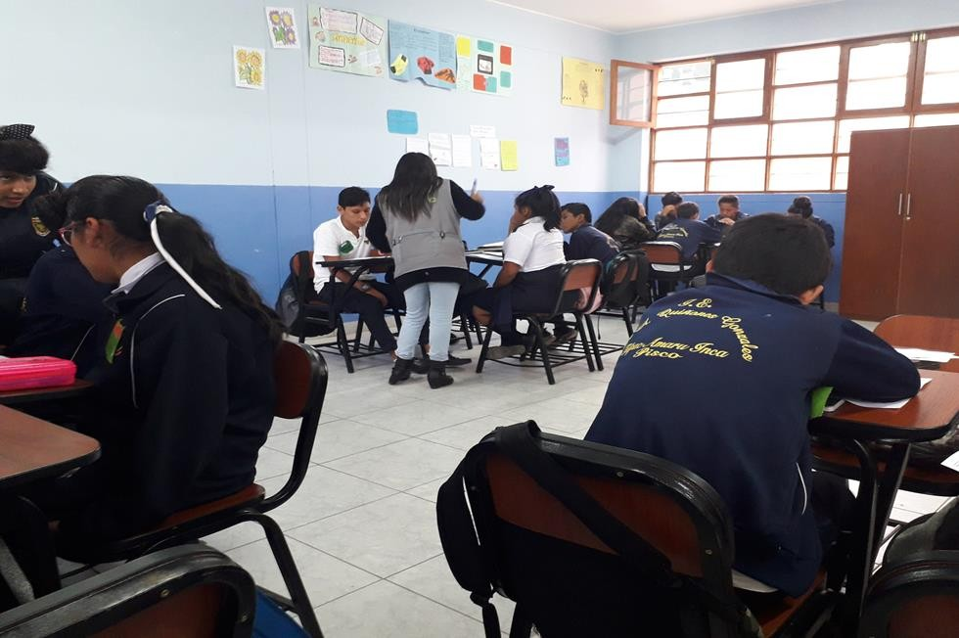
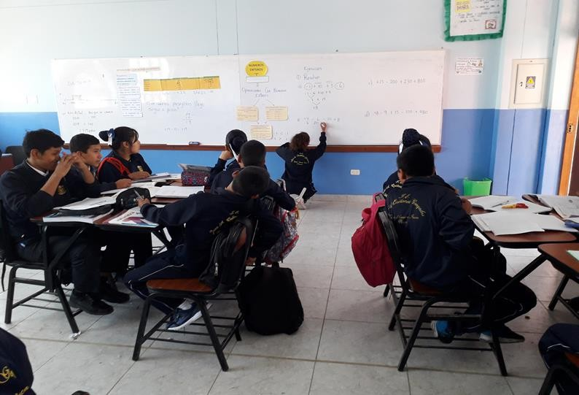



Anexo 1 (i)
Desarrollo de sesiones demostrativa en la IE José Abelardo Quiñonez
(Matemática)
4

Slide 5
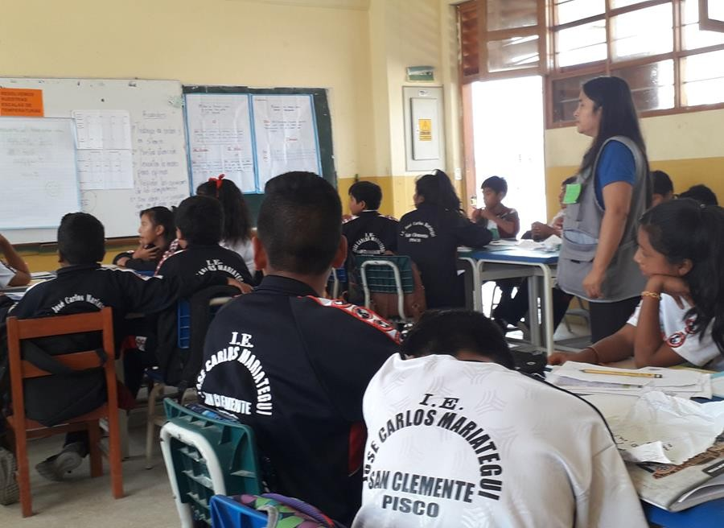
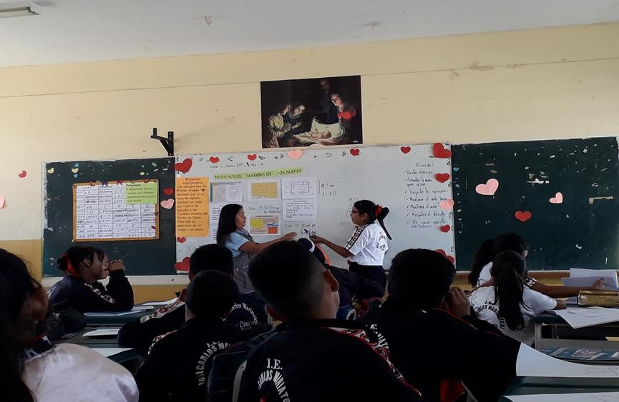
Anexo 1 (ii)
Desarrollo de sesiones demostrativa en la IE José Carlos Mariátegui
(Matemática)
5

Slide 6
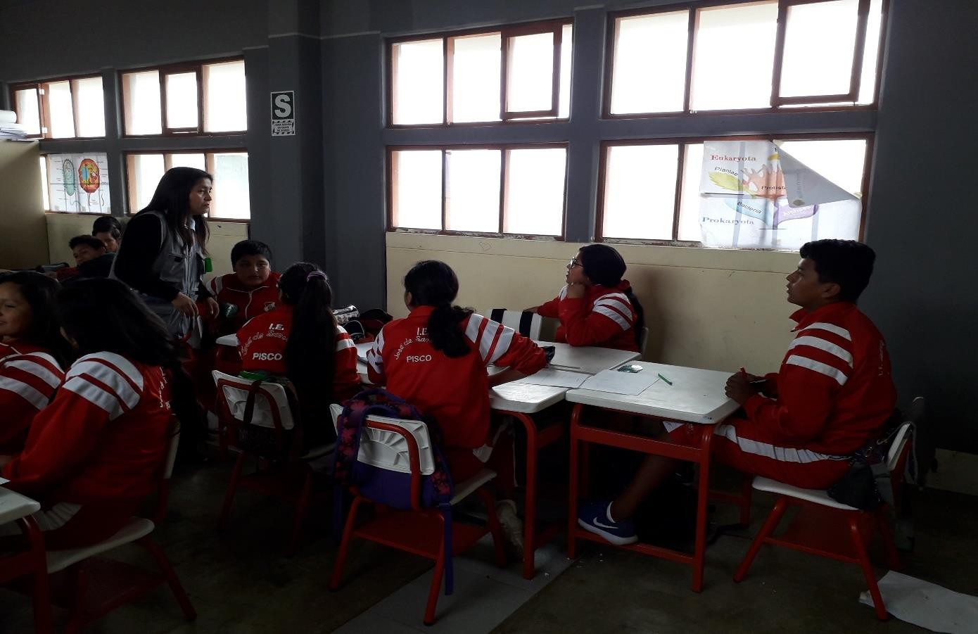
Anexo 1 (iii)
Desarrollo de sesiones demostrativa en la IE José de San Martin
(Matemática)
6

Slide 7
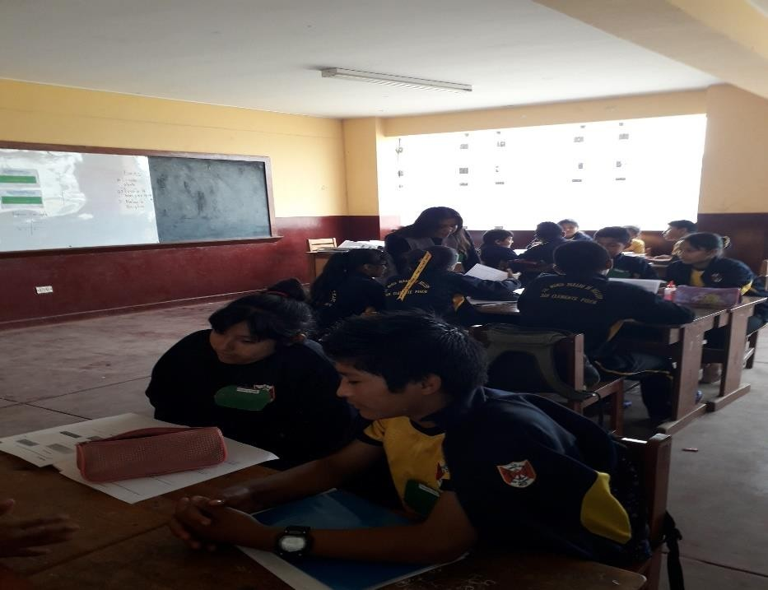
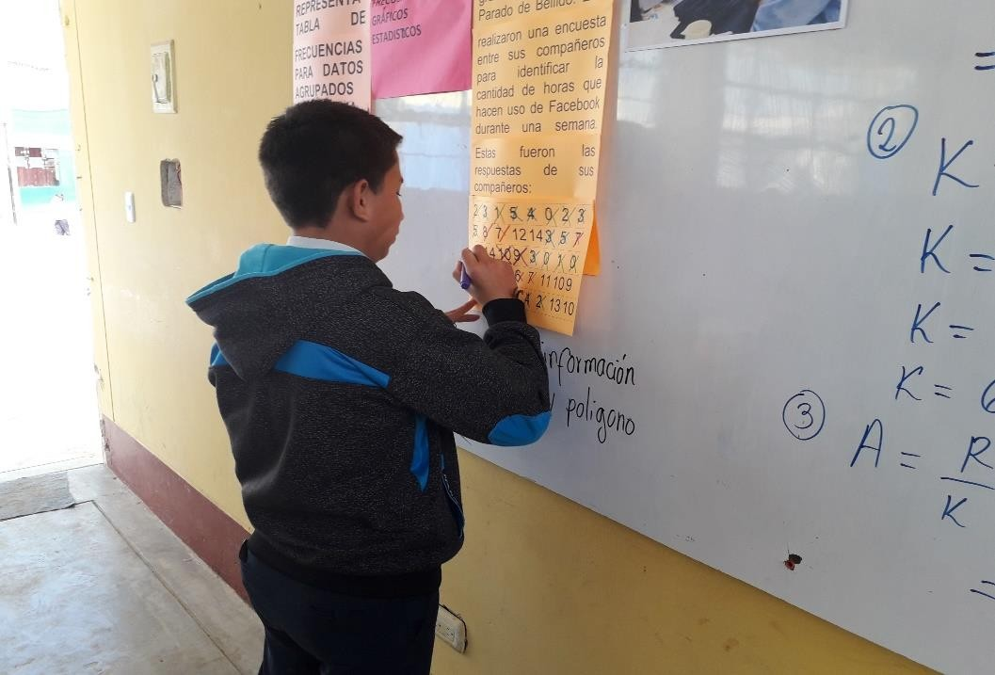
Anexo 1 (iv)
Desarrollo de sesiones demostrativa en la IE María Parado de Bellido
(Matemática)
7

Slide 8
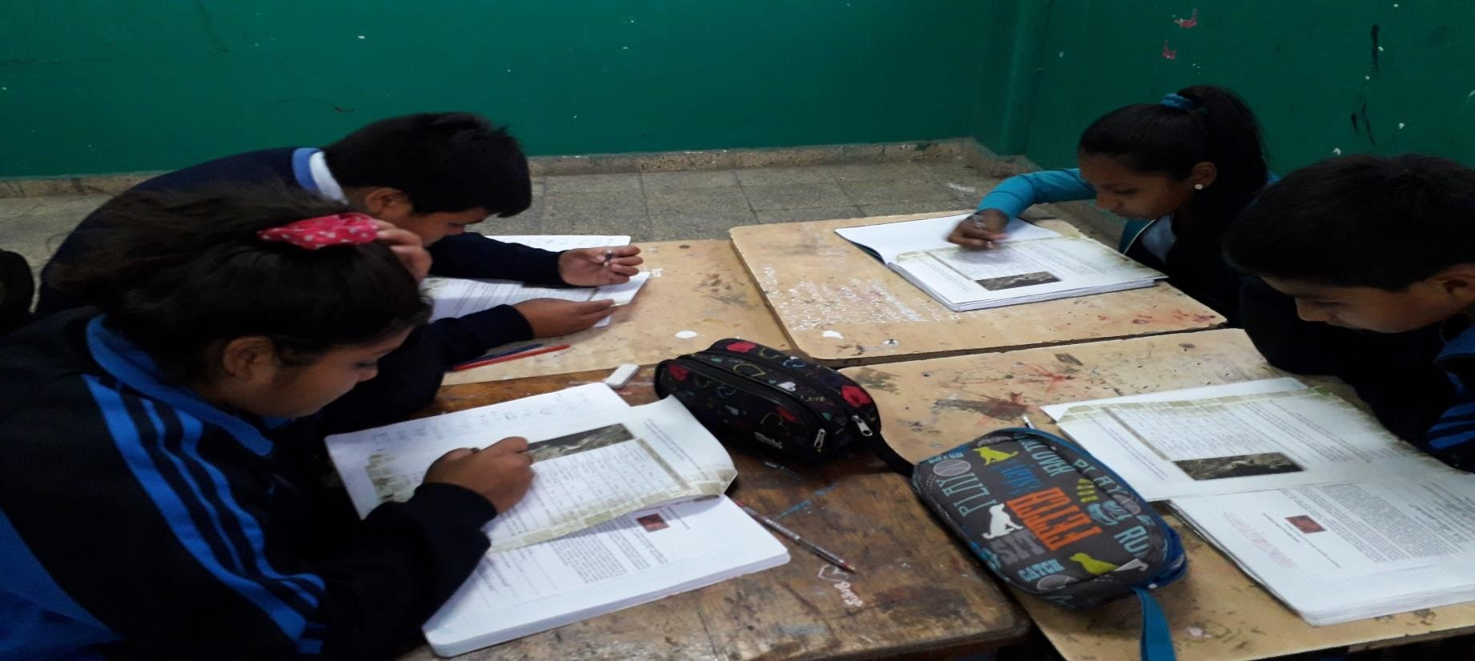
Anexo 1 (v)
Desarrollo de sesiones demostrativa en la IE Renan Elías Olivera
(Matemática)
8

Slide 9
Anexo 2
Desarrollo de Sesiones Compartidas

Slide 10
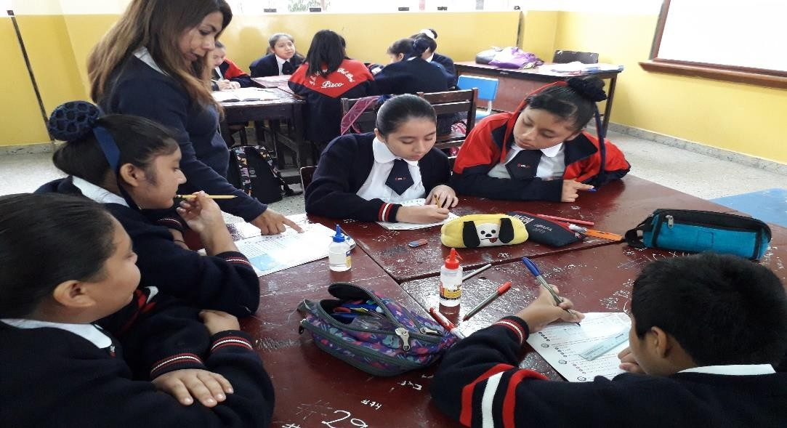
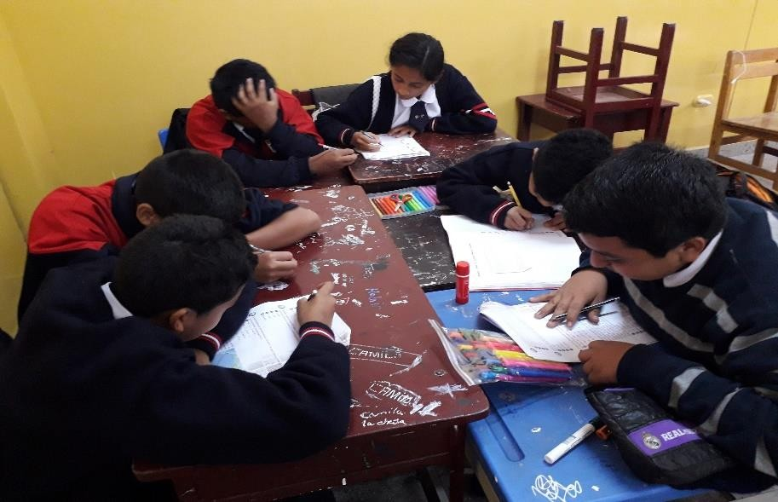
Anexo 2 (i)
Desarrollo de sesiones compartidas en la IE Bandera del Perú
(Matemática)

Slide 11
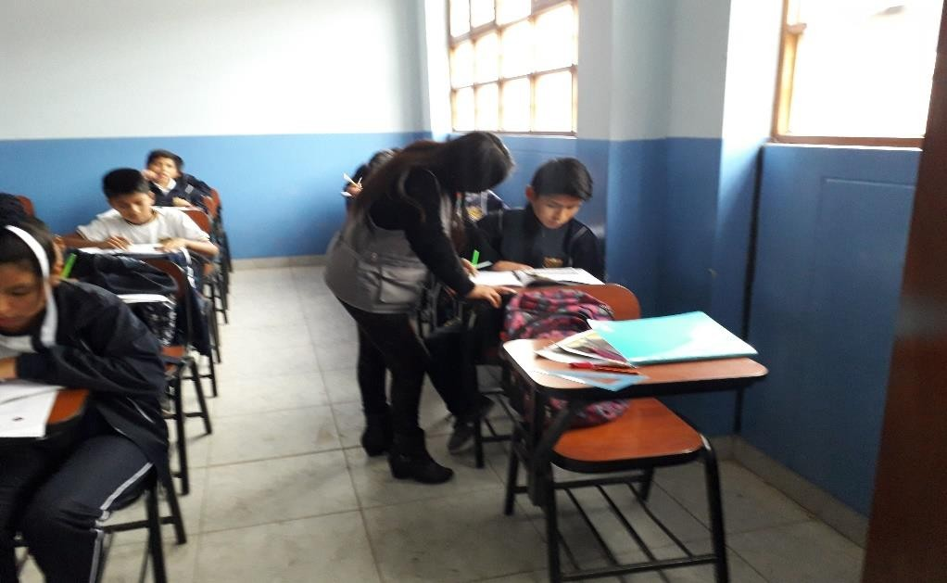
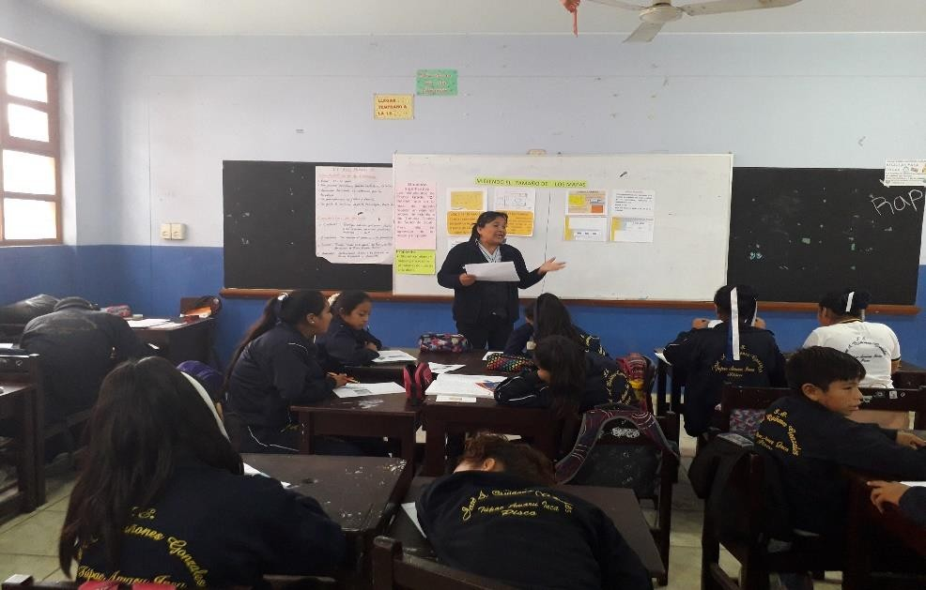
Anexo 2 (ii)
Desarrollo de sesiones compartidas en la IE José Abelardo Quiñones
(Matemática)

Slide 12
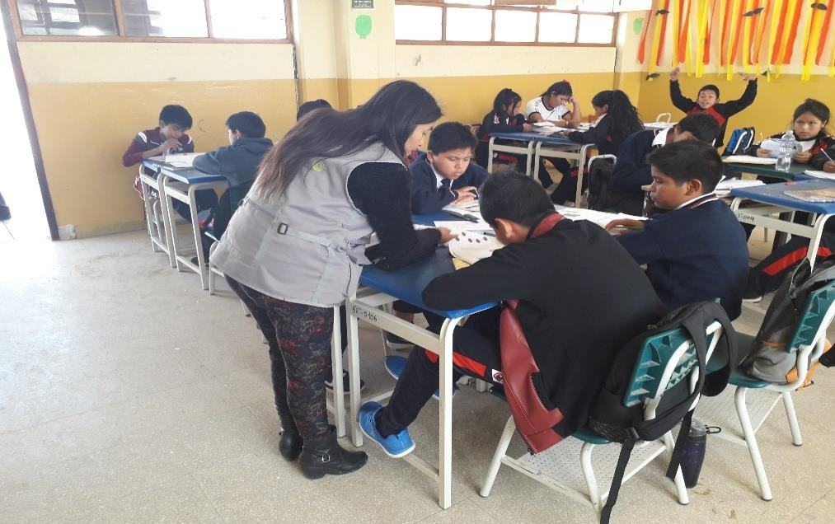
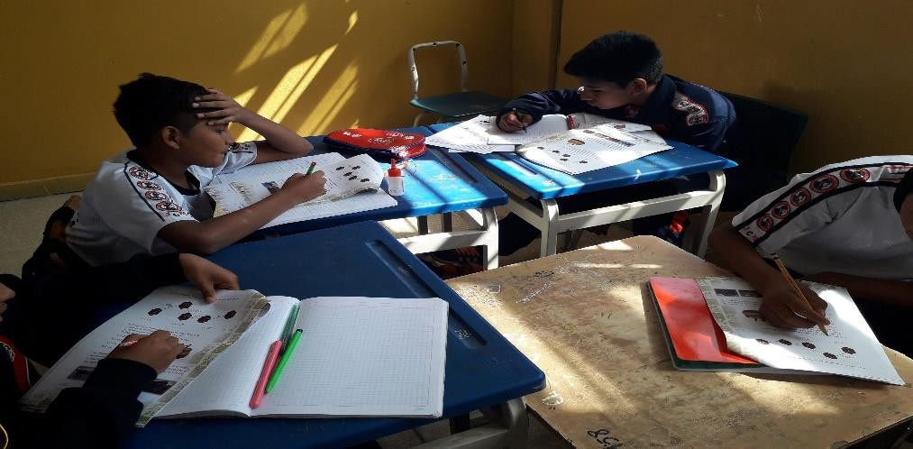
Anexo 2 (iii)
Desarrollo de sesiones compartidas en la IE José Carlos Mariátegui
(Matemática)

Slide 13
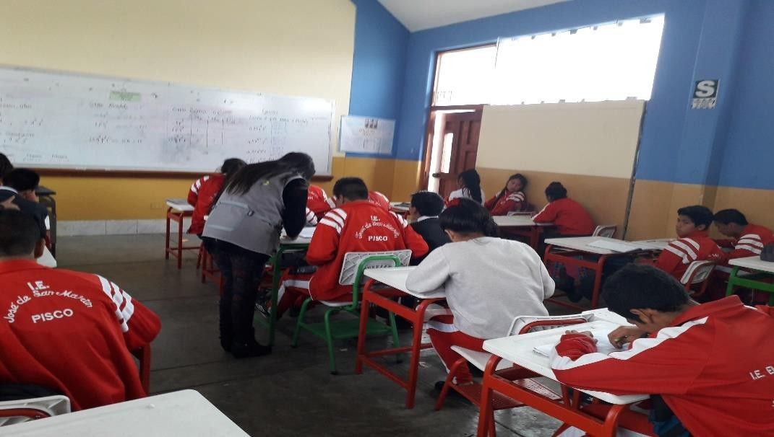
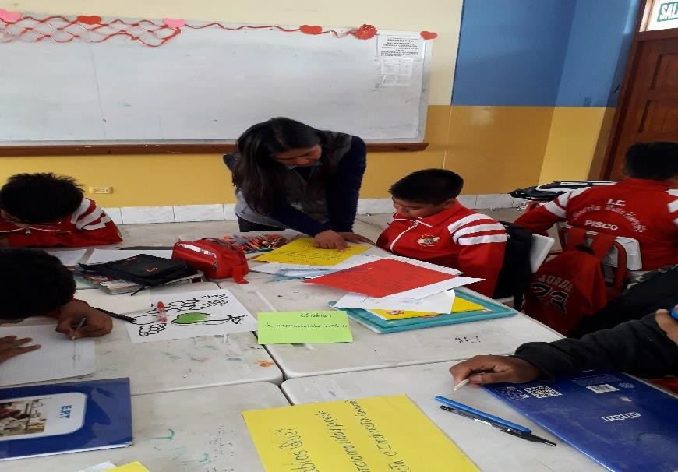
Anexo 2 (iv)
Desarrollo de sesiones compartidas en la IE José de San Martin
(Matemática)

Slide 14
Anexo 3
Círculos de Interaprendizaje (CIAs)

Slide 15
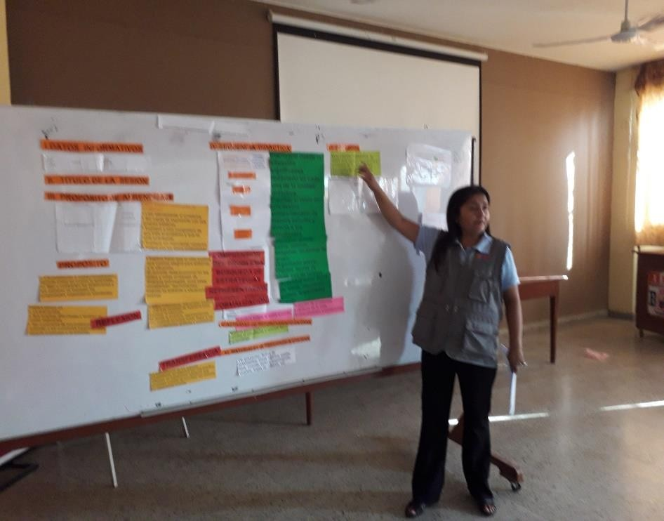
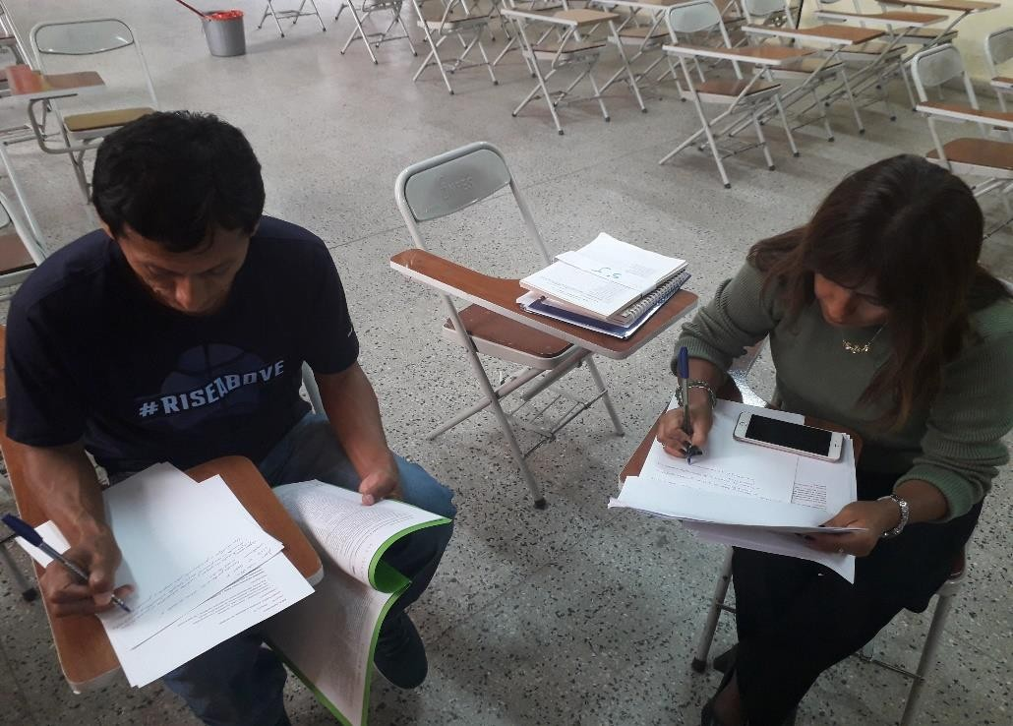
Anexo 3 (i)
Círculo de interaprendizaje con docentes en la IE Bandera del Perú
(Matemática)

Slide 16
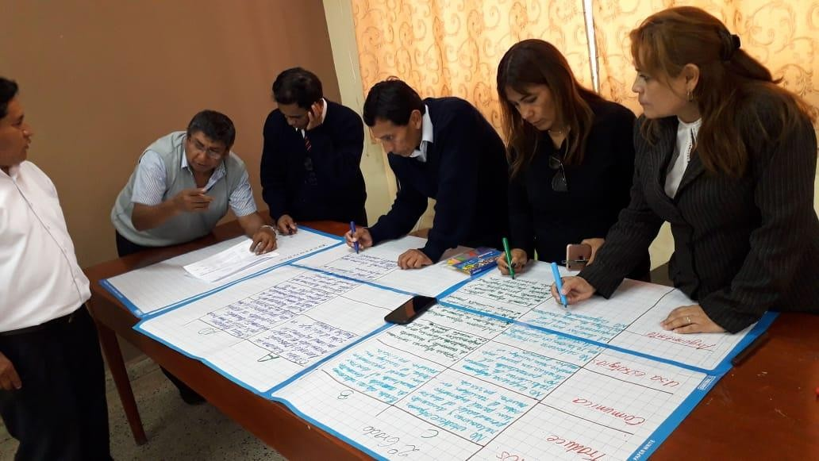
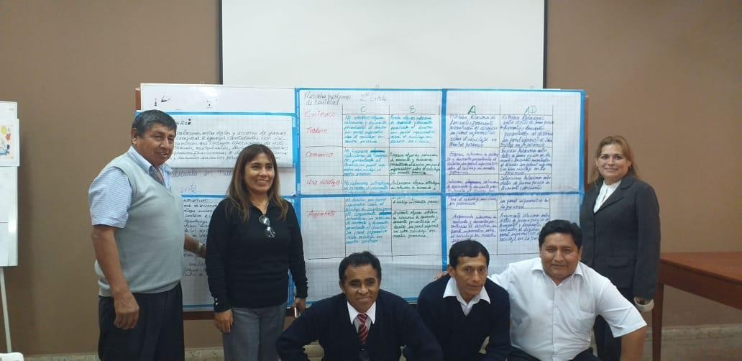
Anexo 3 (ii)
Círculo de interaprendizaje con docentes en la IE Bandera del Perú
(Matemática)

Slide 17
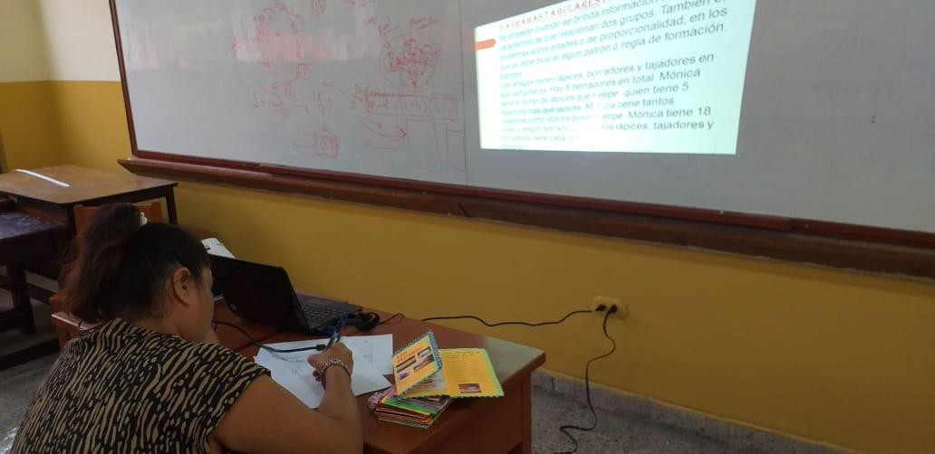
Anexo 3 (iii)
Círculo de interaprendizaje con docentes en la IE Bandera del Perú
(Matemática)

Slide 18
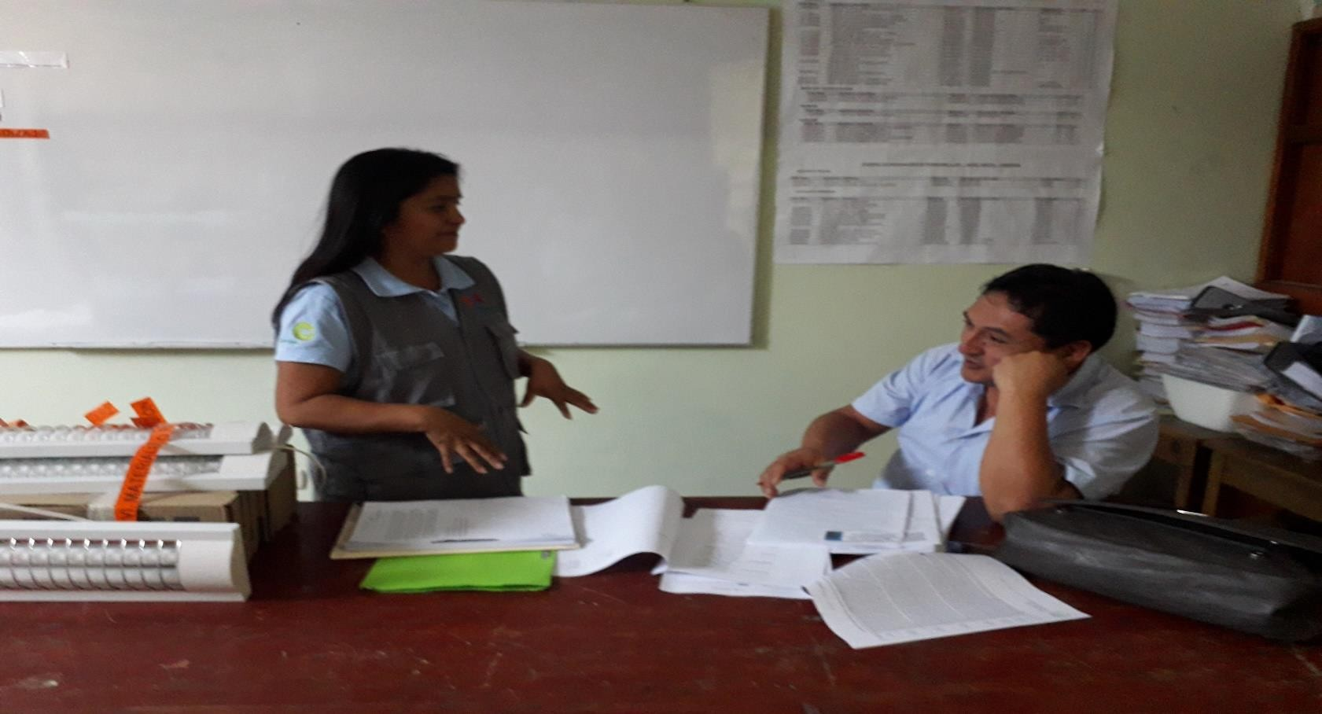
Anexo 3 (iv)
Círculo de interaprendizaje con docentes en la I.E Renan Elías Olivera
(Matemática)

Slide 19
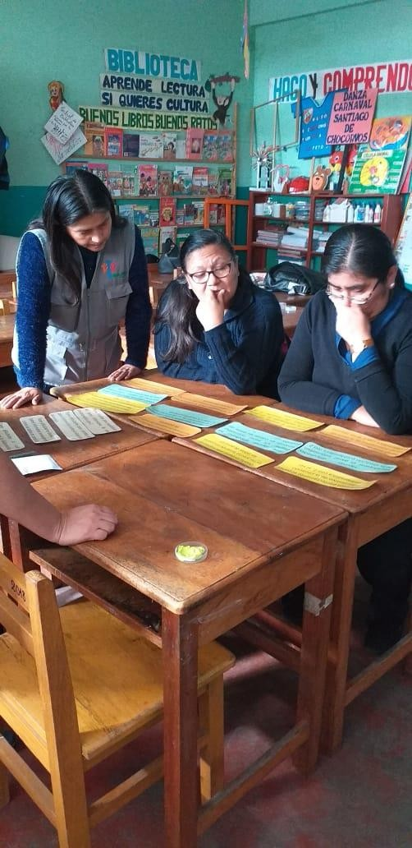
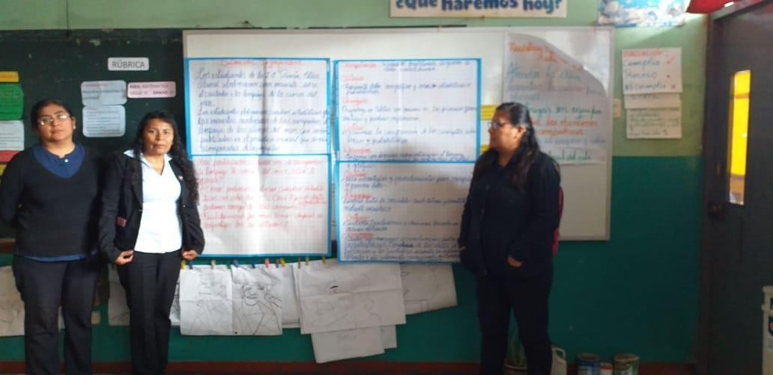
Anexo 3 (v)
Círculo de interaprendizaje con docentes en la I.E Renan Elías Olivera
(Matemática)

Slide 20
Anexo 4
Reforzamiento y nivelación a estudiantes

Slide 21
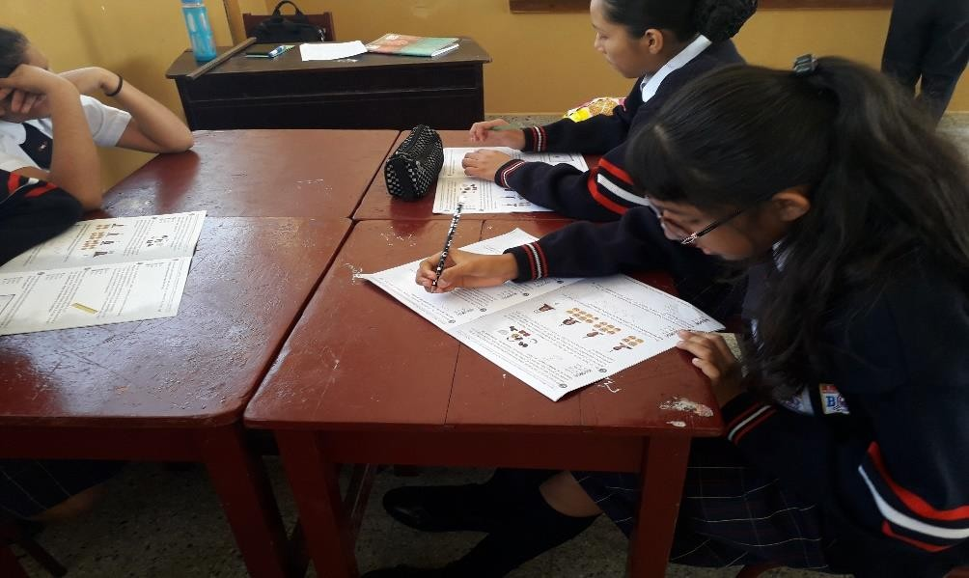
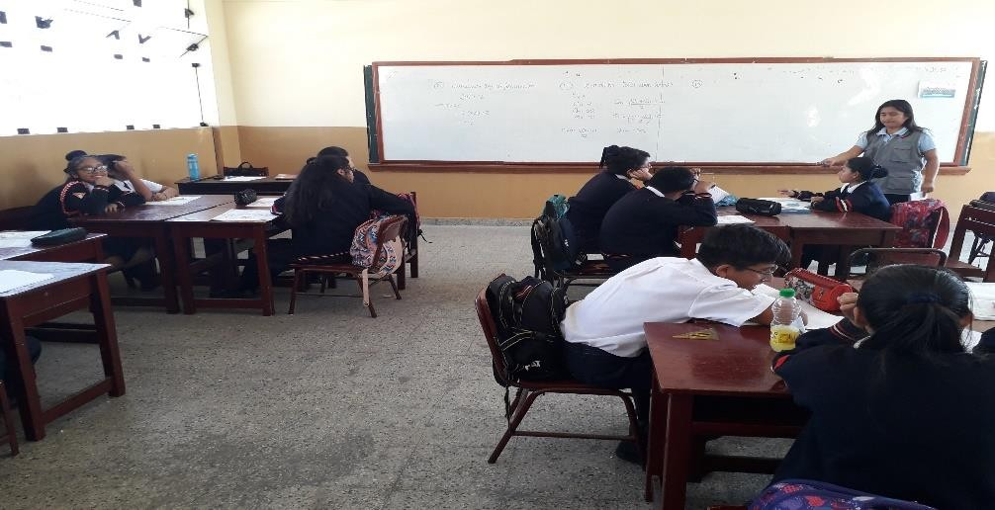
Anexo 4 (i)
Reforzamiento y nivelación a estudiantes de la IE Bandera del Perú
(Matemática)

Slide 22
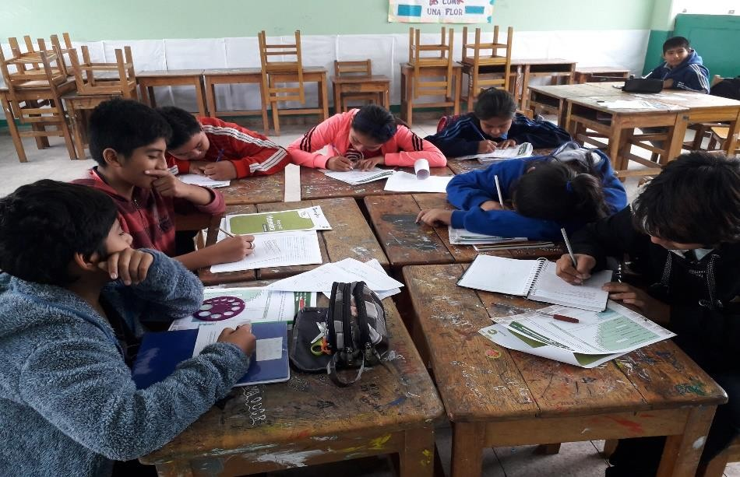
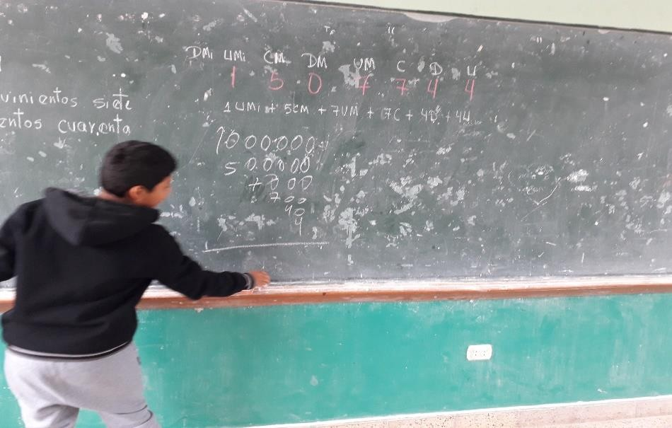
Anexo 4 (ii)
Reforzamiento y nivelación a estudiantes de la IE Renán Elías Olivera
(Comunicación)

Slide 23
Anexo 5
Jornadas con Padres de Familia (JpF)

Slide 24
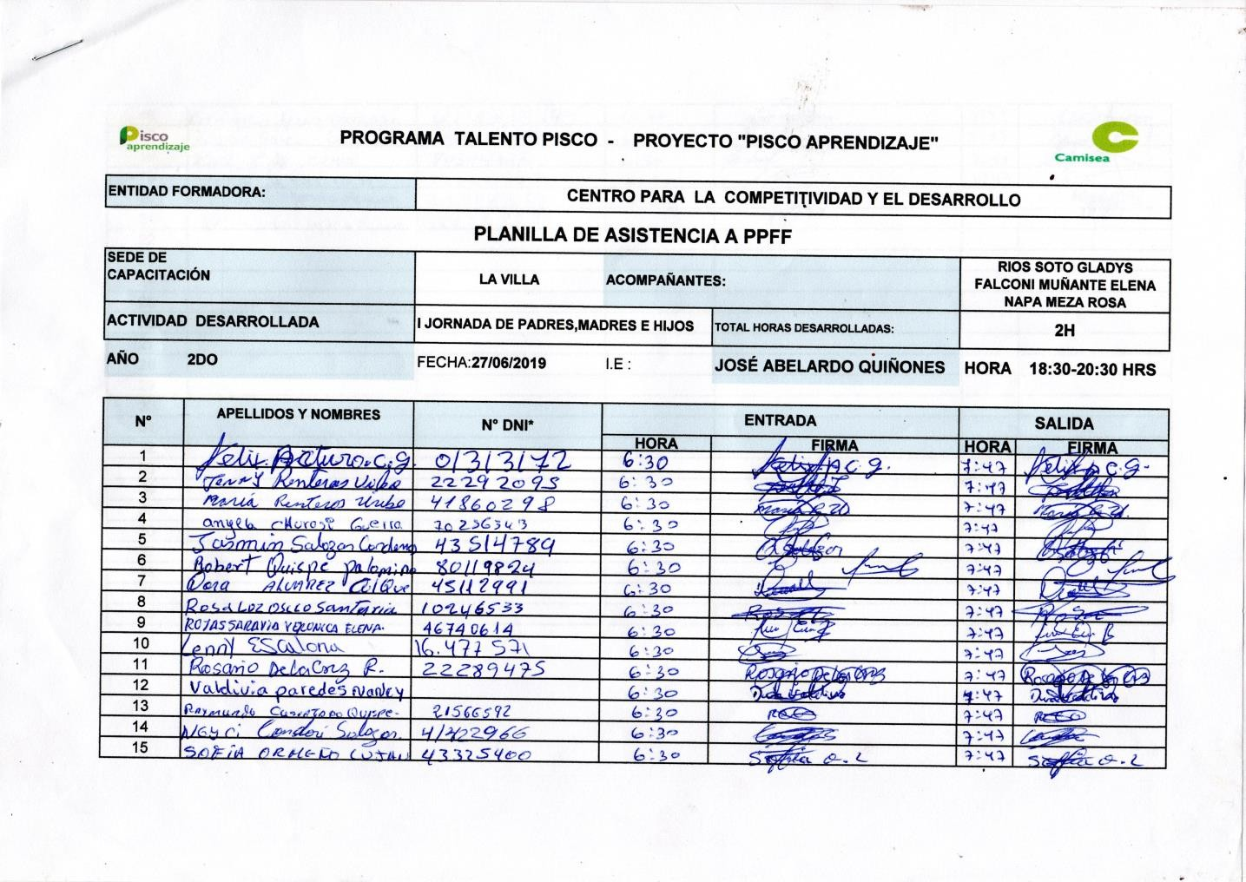
Anexo 5 (i)
Jornada con padres de familia en la IE José Abelardo Quiñones

Slide 25
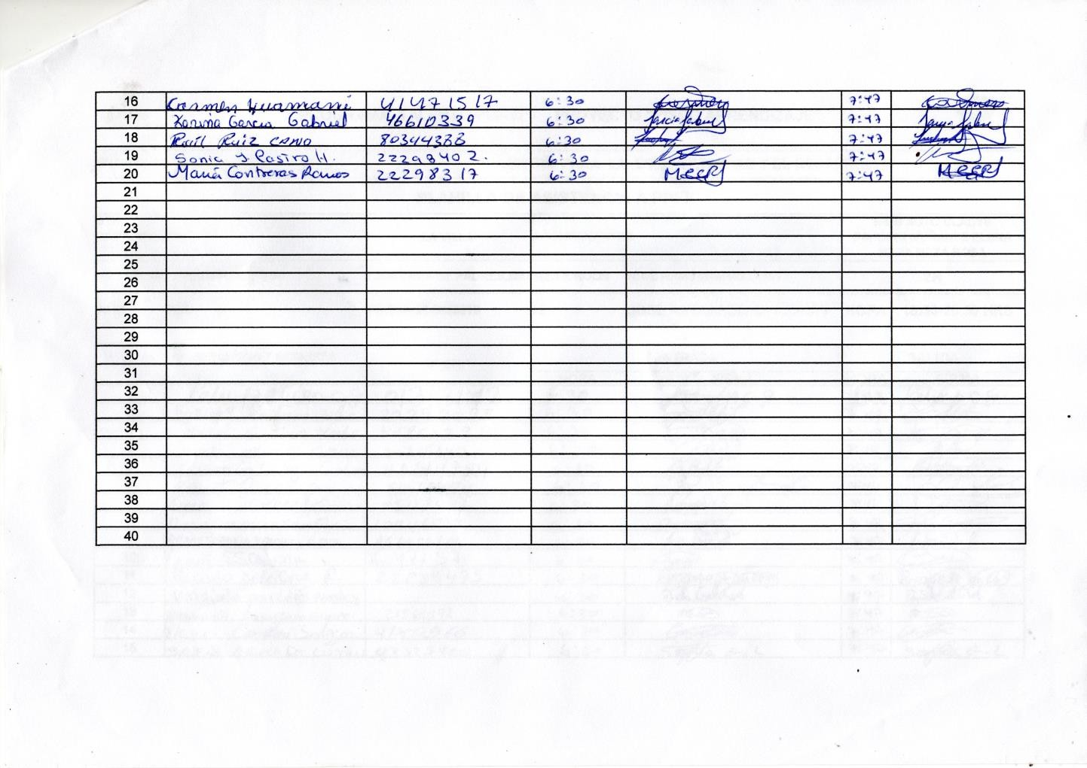
Anexo 5 (ii)
Jornada con padres de familia en la IE José Abelardo Quiñones

Slide 26
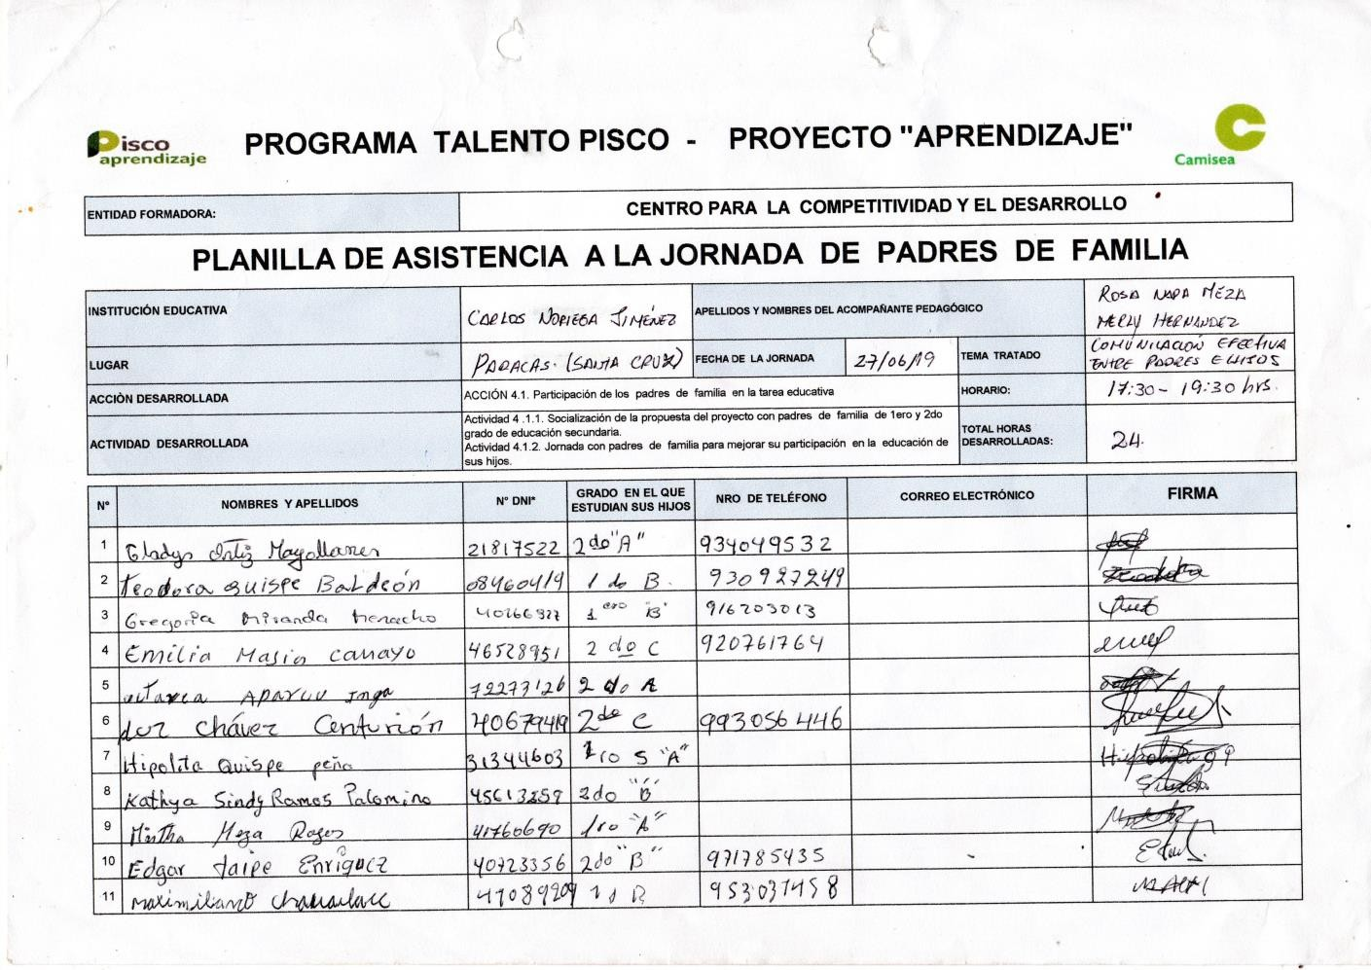
Anexo 5 (iii)
Jornada con padres de familia en la IE Carlos Noriega Jiménez

Slide 27
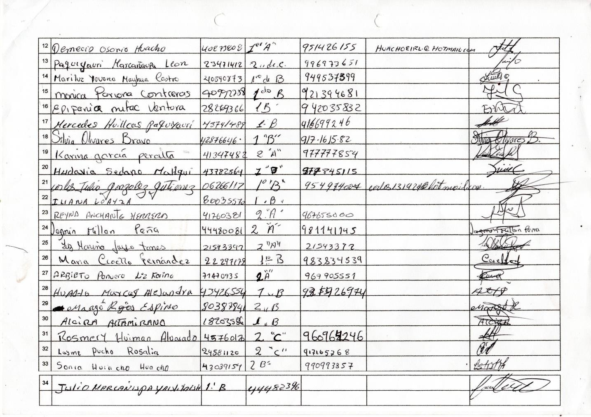
Anexo 5 (iv)
Jornada con padres de familia en la IE Carlos Noriega Jiménez

Slide 28
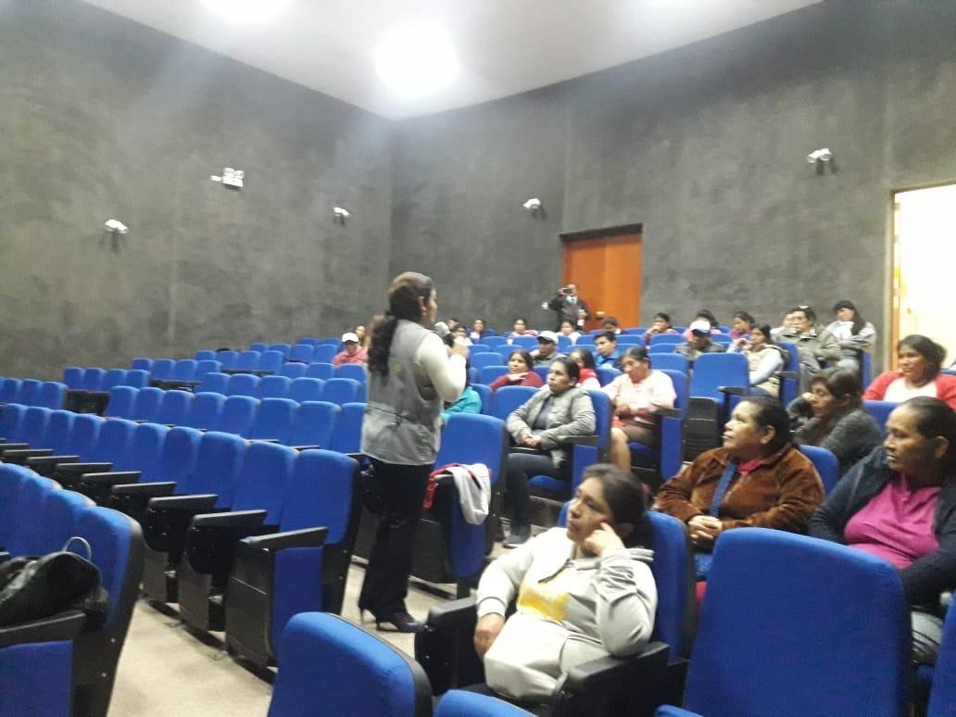
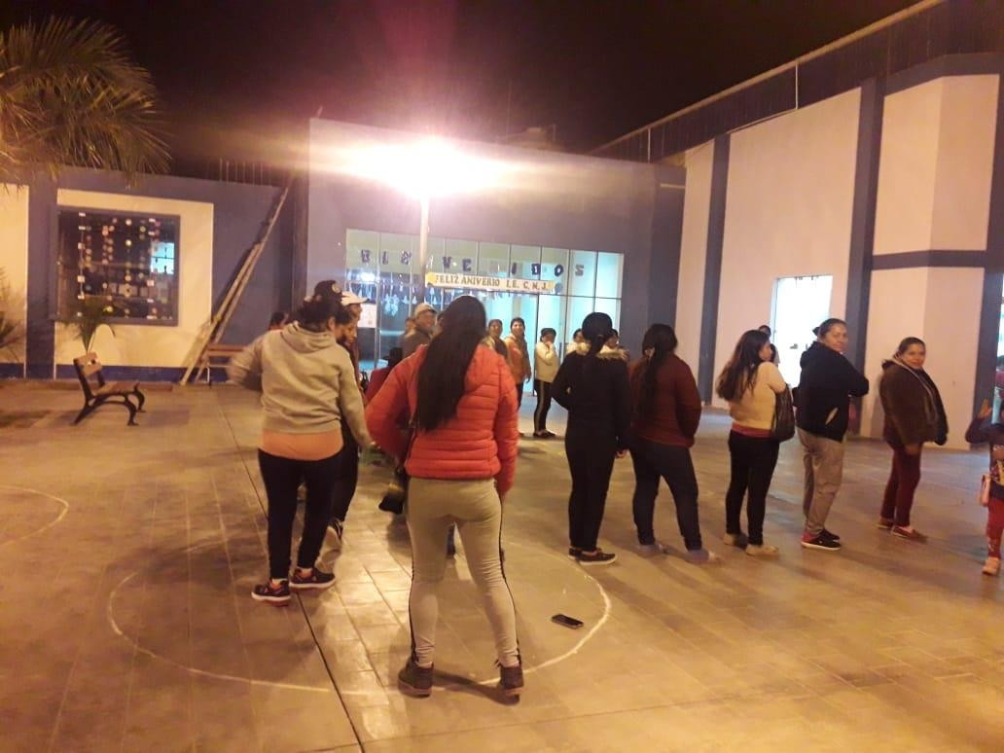
Anexo 5 (v)
Jornada con padres de familia en la IE Carlos Noriega Jiménez

Slide 29
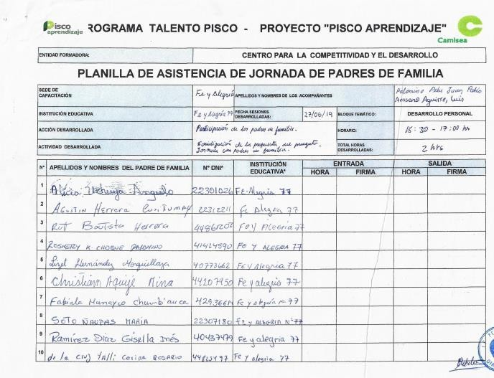
Anexo 5 (vi)
Jornada con padres de familia en la IE Fe y Alegría 77

Slide 30
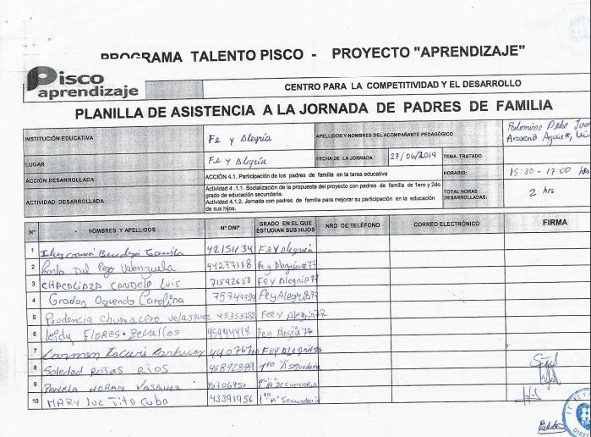
Anexo 5 (vii)
Jornada con padres de familia en la IE Fe y Alegría 77

Slide 31
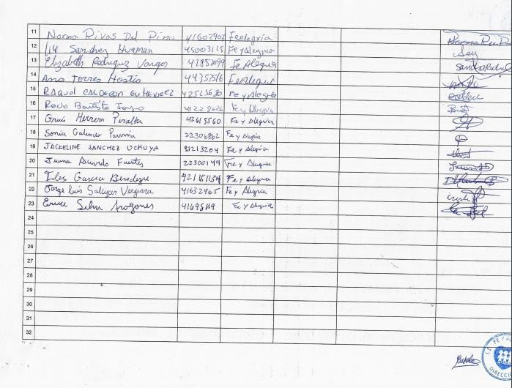
Anexo 5 (viii)
Jornada con padres de familia en la IE Fe y Alegría 77

Slide 32
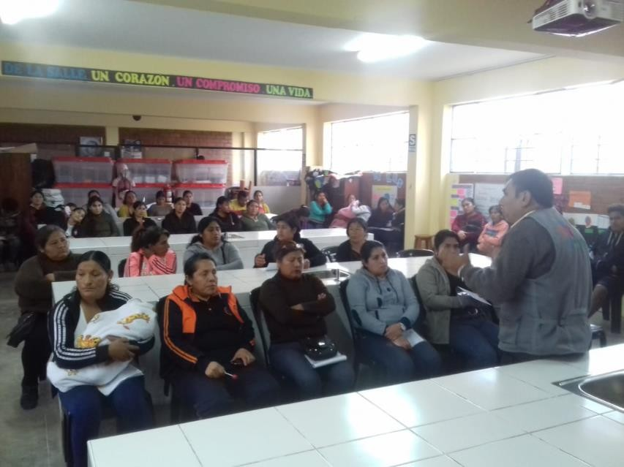
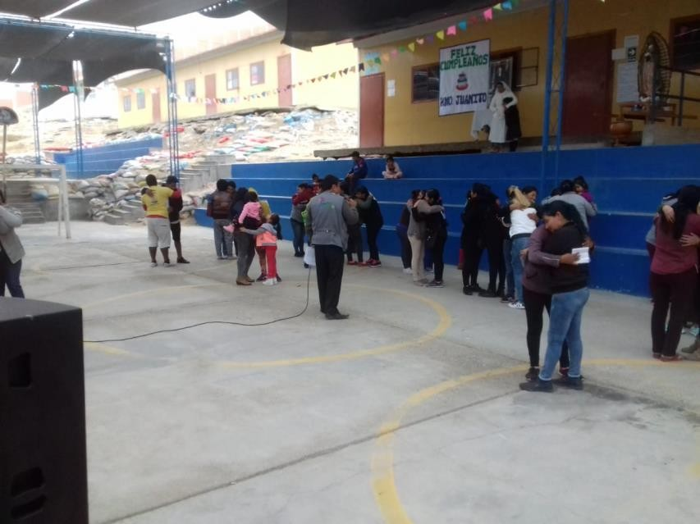
Anexo 5 (ix)
Jornada con padres de familia en la IE Fe y Alegría 77

Slide 33
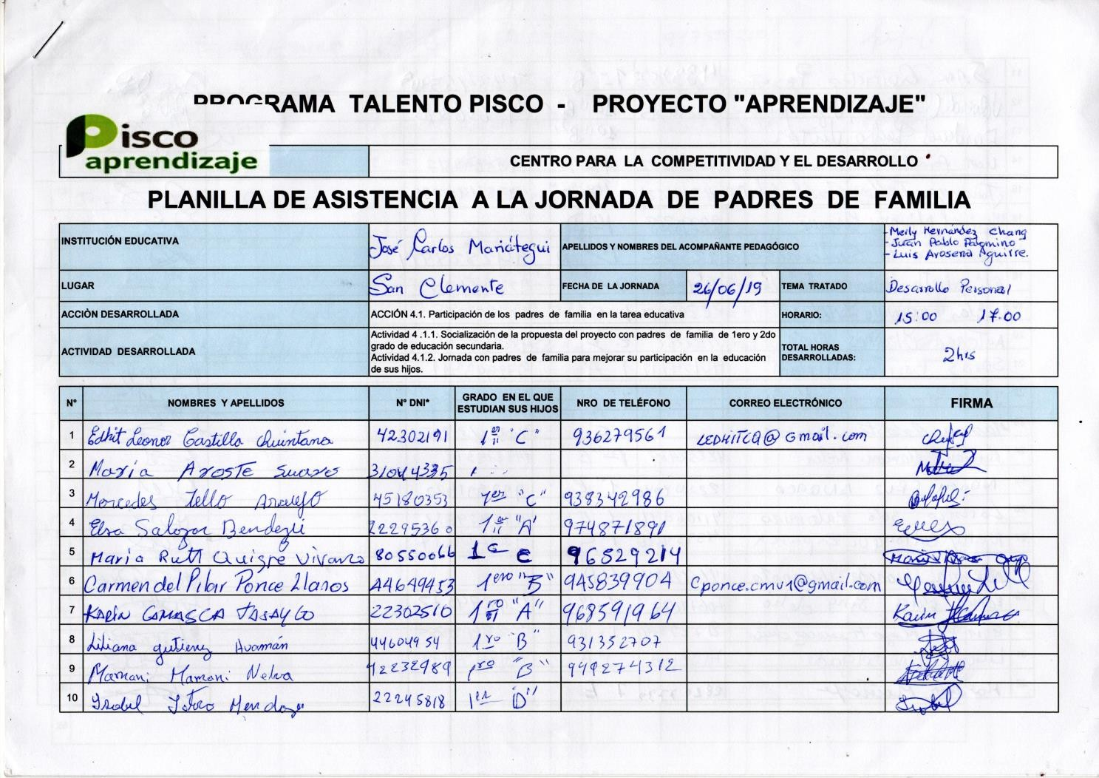
Anexo 5 (x)
Jornada con padres de familia en la IE José Carlos Mariátegui

Slide 34
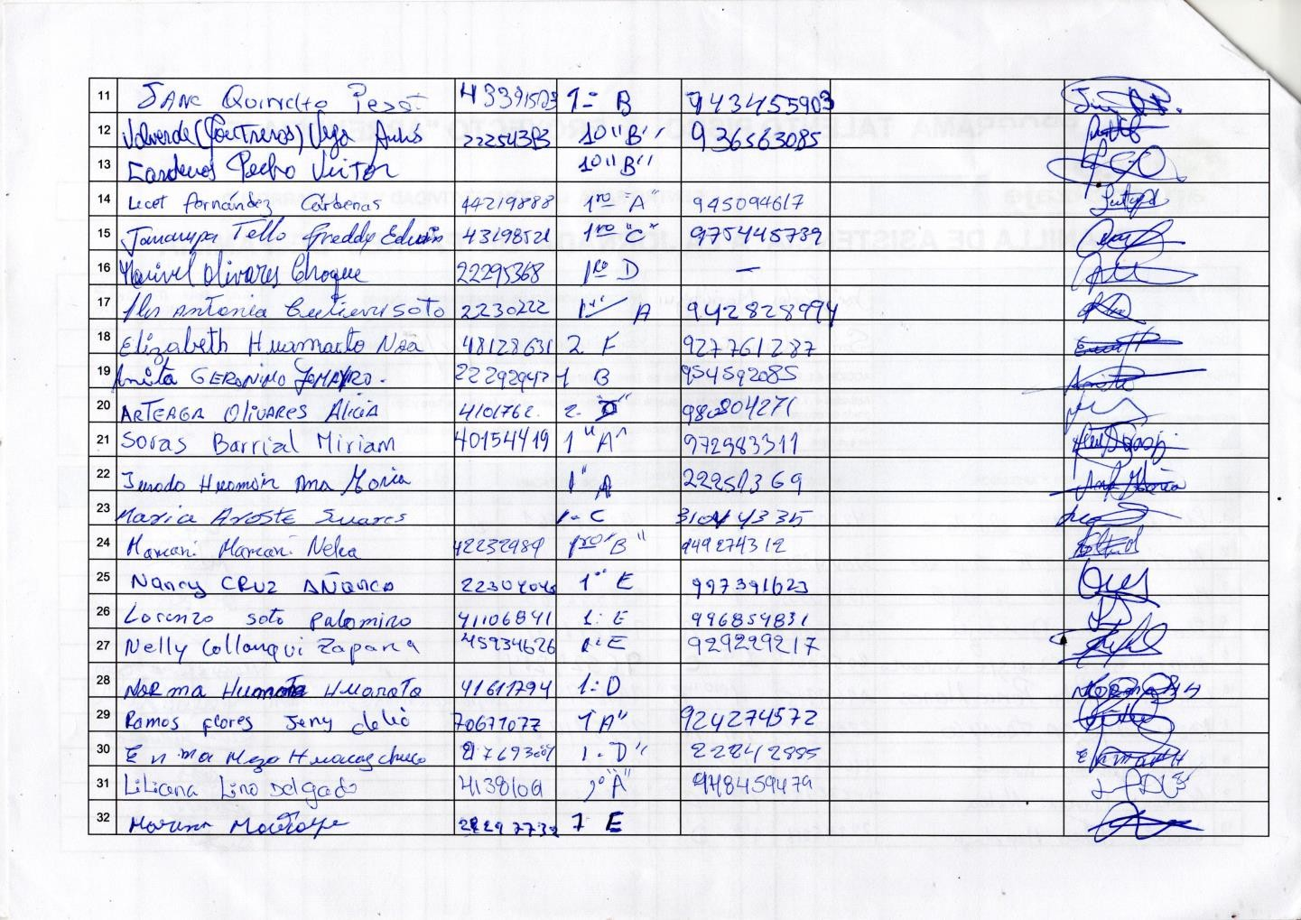
Anexo 5 (xi)
Jornada con padres de familia en la IE José Carlos Mariátegui

Slide 35
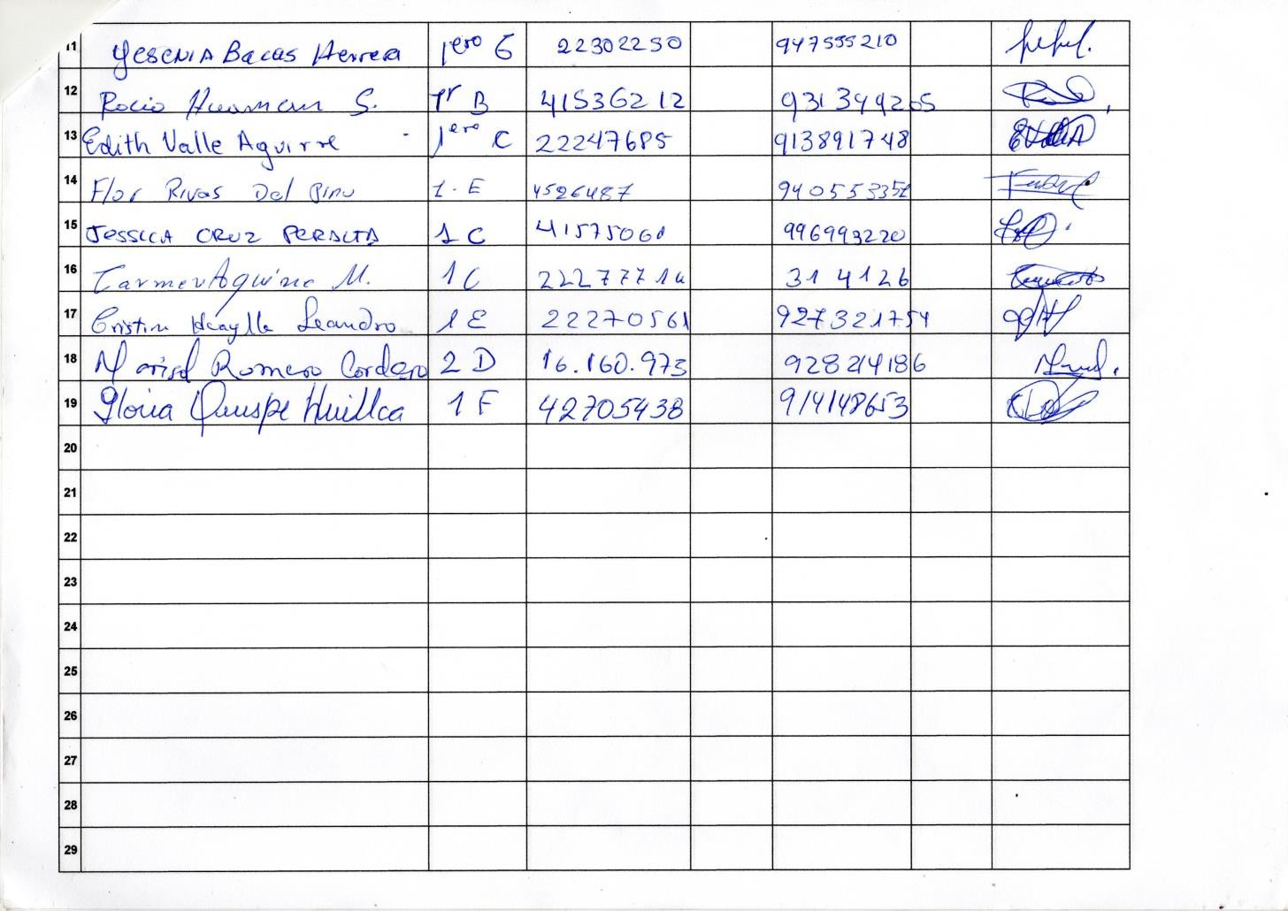
Anexo 5 (xii)
Jornada con padres de familia en la IE José Carlos Mariátegui

Slide 36
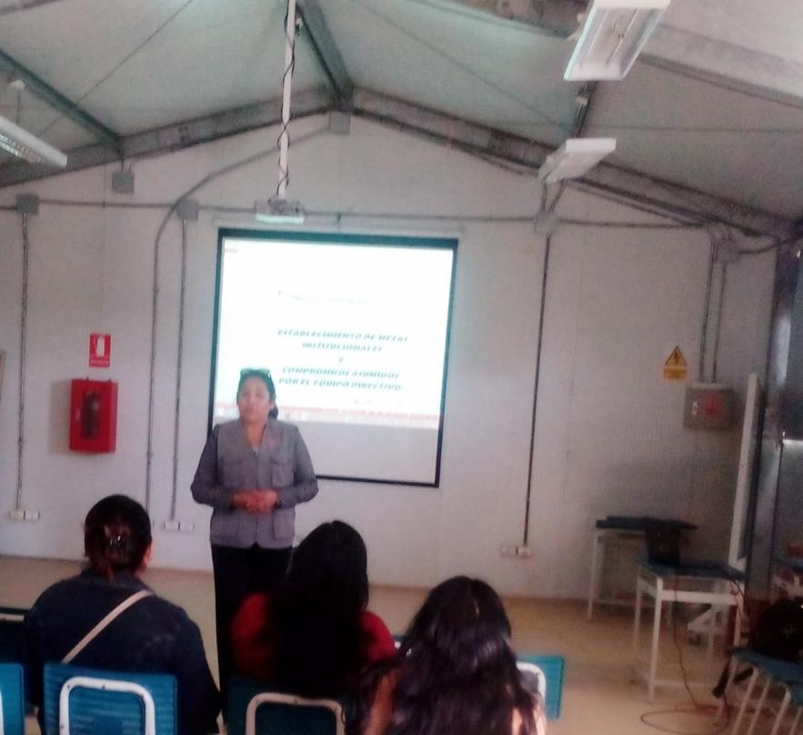
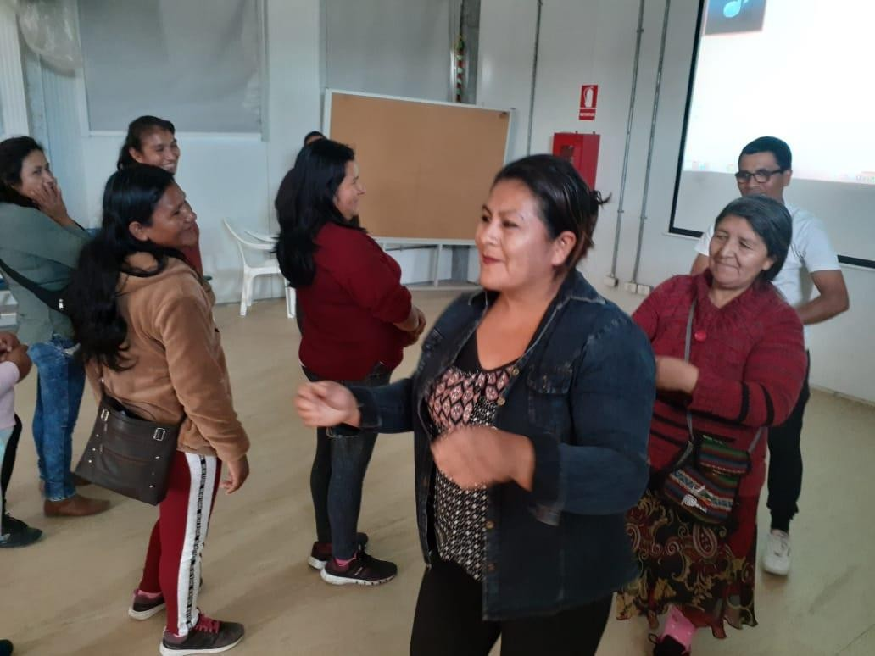
Anexo 5 (xiii)
Jornada con padres de familia en la IE José Carlos Mariátegui

Slide 37
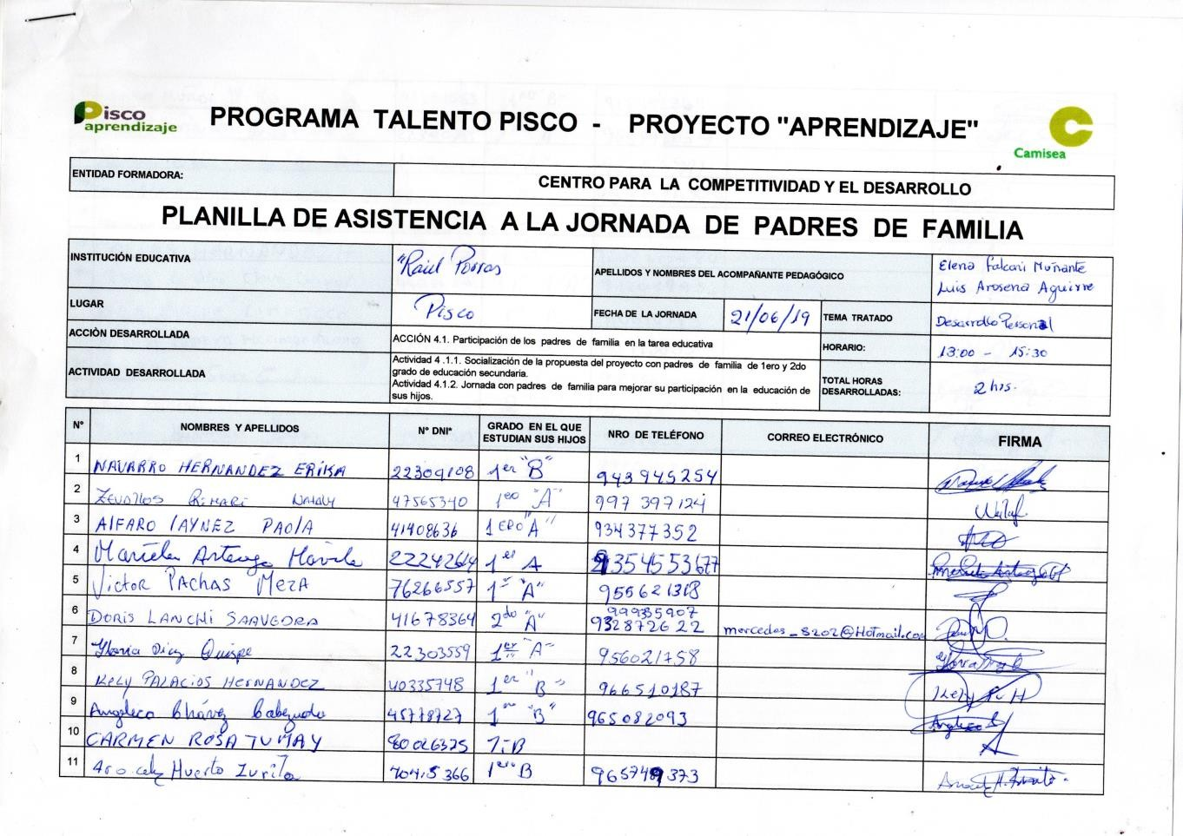
Anexo 5 (xiv)
Jornada con padres de familia en la IE Raúl Porras Barrenechea

Slide 38
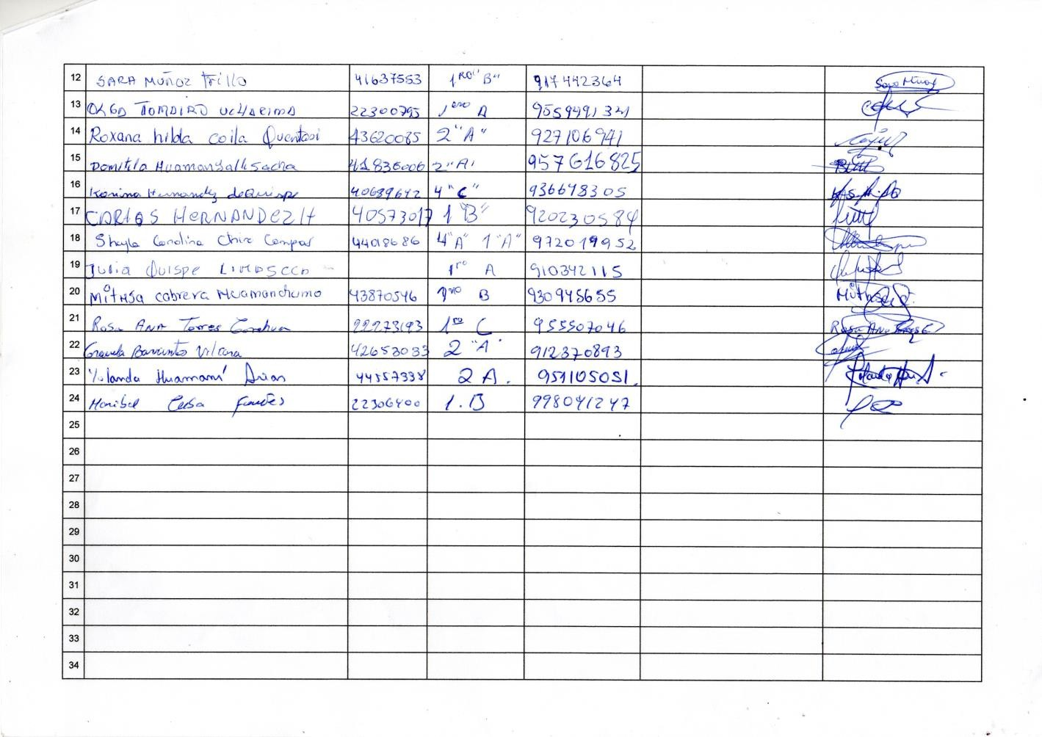
Anexo 5 (xv)
Jornada con padres de familia en la IE Raúl Porras Barrenechea

Slide 39
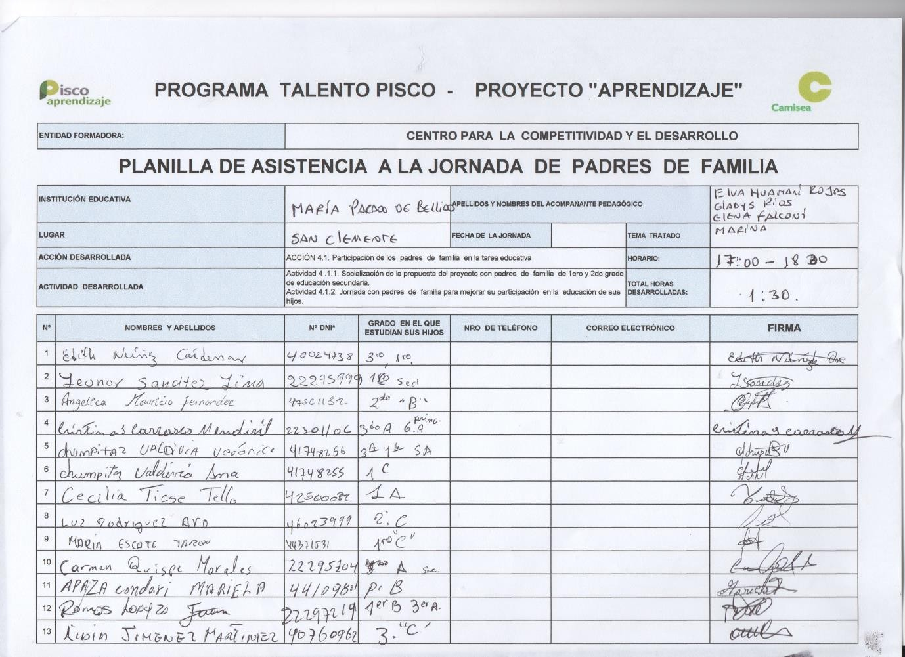
Anexo 5 (xvi)
Jornada con padres de familia en la IE María Parado de Bellido

Slide 40
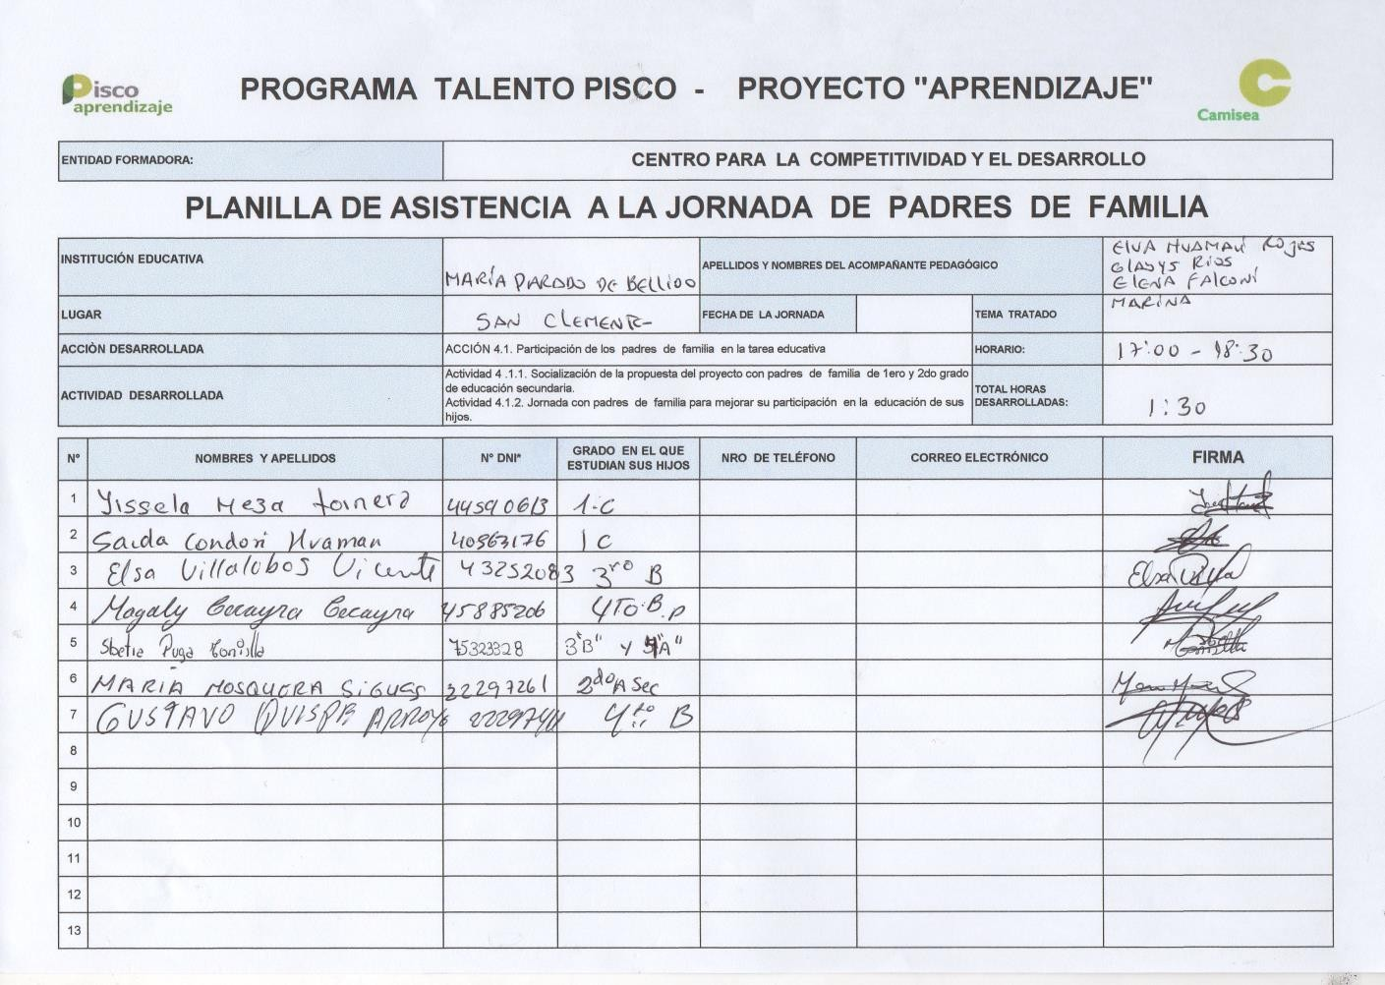
Anexo 5 (xvii)
Jornada con padres de familia en la IE María Parado de Bellido

Slide 41
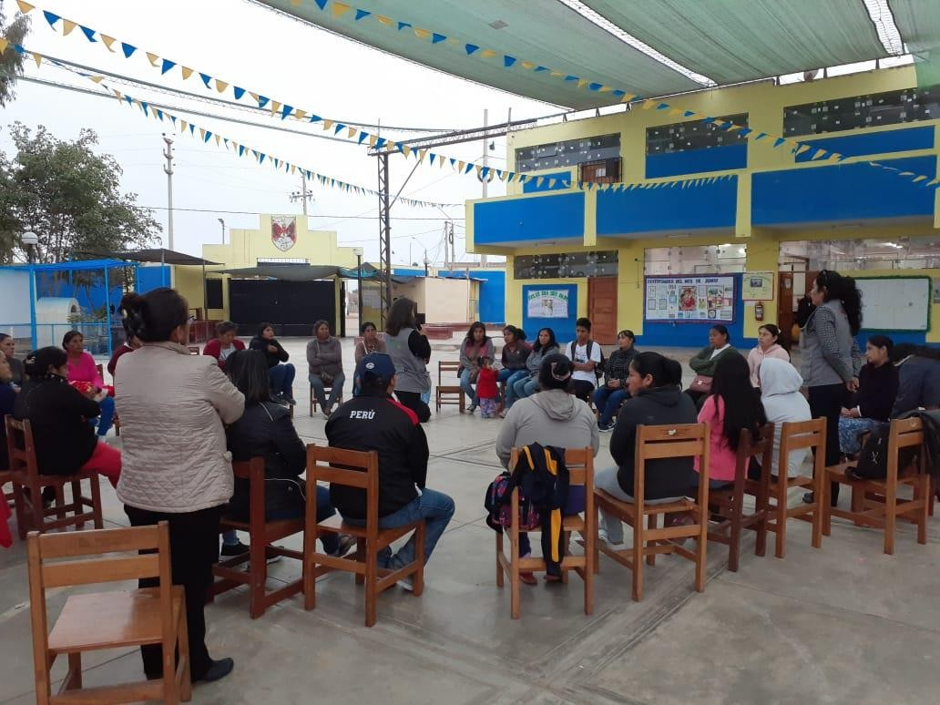
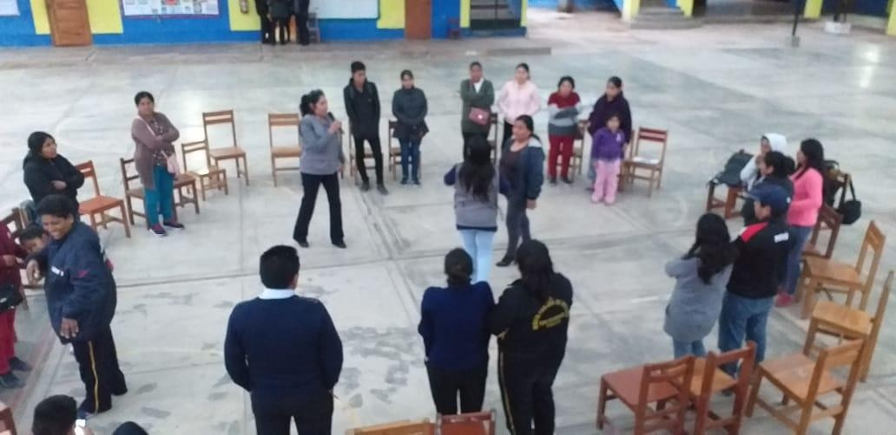
Anexo 5 (xviii)
Jornada con padres de familia en la IE María Parado de Bellido

Slide 42

Anexo 5 (xix)
Jornada con padres de familia en la IE Miguel Grau Seminario

Slide 43

Anexo 5 (xx)
Jornada con padres de familia en la IE Miguel Grau Seminario

Slide 44

Anexo 5 (xxi)
Jornada con padres de familia en la IE Miguel Grau Seminario

Slide 45

Anexo 5 (xxii)
Jornada con padres de familia en la IE 22489 Paracas

Slide 46

Anexo 5 (xxiii)
Jornada con padres de familia en la IE 22489 Paracas

Slide 47


Slide 48
Anexo 6
Sesiones Compartidas

Slide 49


Anexo 6 (i)
Visita de sesiones compartidas en la IE Bandera del Perú

Slide 50


Anexo 6 (ii)
Visita de sesiones compartidas en la IE José Abelardo Quiñones Gonzales

Slide 51


Anexo 6 (iii)
Visita de sesiones compartidas en la IE José Abelardo Quiñones Gonzales

Slide 52


Anexo 6 (iv)
Visita de sesiones compartidas en la IE José Abelardo Quiñones Gonzales

Slide 53

Anexo 6 (v)
Visita de sesiones compartidas en la IE Fe y Alegría 77

Slide 54


Anexo 6 (vi)
Visita de sesiones compartidas en la IE Fe y Alegría 77

Slide 55


Anexo 6 (vii)
Visita de sesiones compartidas en la IE Independencia

Slide 56


Anexo 6 (viii)
Visita de sesiones compartidas en la IE Independencia

Slide 57


Anexo 6 (ix)
Visita de sesiones compartidas en la IE José de San Martin

Slide 58


Anexo 6 (x)
Visita de sesiones compartidas en la IE Carlos Noriega Jiménez

Slide 59


Anexo 6 (x)
Visita de sesiones compartidas en la IE Beatita de Humay

Slide 60
Anexo 7
Círculos Interaprendizaje (CIAs)

Slide 61


Anexo 7
Circulo interaprendizaje en la IE Renán Elías Olivera
61

Slide 62


Slide 63
Anexo 8
Visitas de acompañamiento

Slide 64



Anexo 8 (i)
Visitas de acompañamiento en la IE Juan Velasco Alvarado

Slide 65

Anexo 8 (ii)
Visitas de acompañamiento en la IE Fe y Alegría 77

Slide 66


Anexo 8 (iii)
Visitas de acompañamiento en la IE José Carlos Mariátegui

Slide 67


Anexo 8 (iv)
Visitas de acompañamiento en la IE José San Martín

